Slide 1
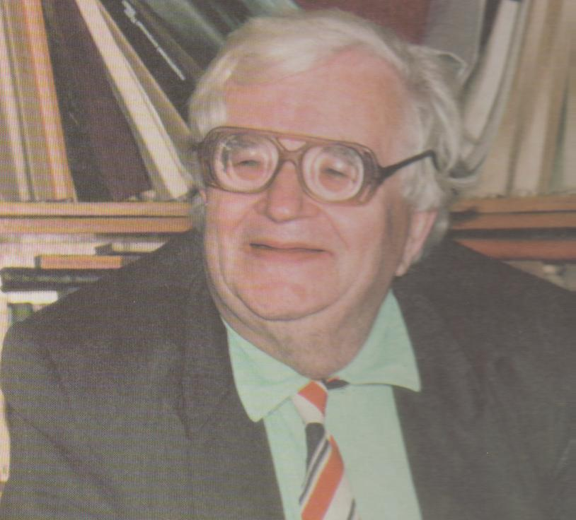
Валентин Дмитриевич Берестов

